Slide 1
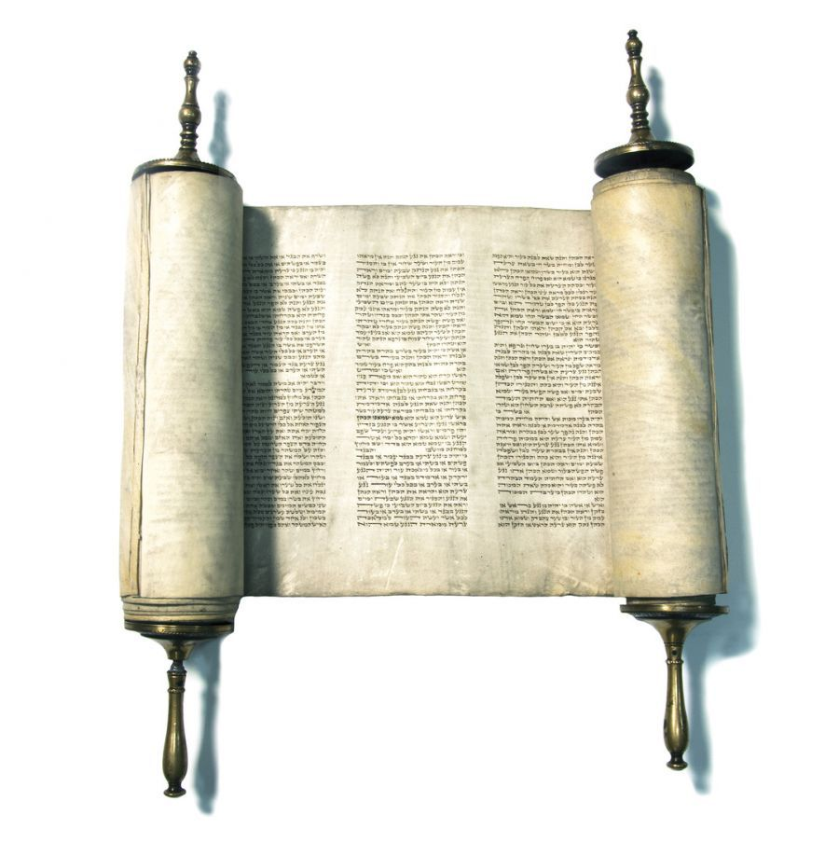
Święta księga judaizmu

Slide 2
Religia żydowska opiera się na trzech filarach:
Tora,
Awoda (w czasach Świątyni ofiary rytualne i modlitwy, po jej zniszczeniu szeroko pojmowana liturgia wspólna i indywidualna) oraz Cedaka (miłosierdzie, dobre uczynki).

Slide 3
Tora dana przez Boga Mojżeszowi na górze Synaj, symbolizowana przez dwie kamienne tablice z Dekalogiem, nazywana jest Prawem, czasem Zakonem.
Wśród żydów mówi się o niej Hamasz (Pięcioksiąg – por. greckie Pentateuch).
Księgi Tory noszą hebrajskie nazwy pochodzące od pierwszych słów, nie od ich zawartości.
Księga pierwsza to Bereszit (Na początku…) czyli Genesis albo Księga Rodzaju.
Kolejna księga to Szemot (Imiona…) czyli Exodus – Księga Wyjścia,
następnie Wajikra (I powiedział…) Księga Kapłańska.
Dalej Bamidbar (Na pustyni) – Księga Liczb,
a na koniec Dwarim (Słowa) czyli Księga Powtórzonego Prawa.
Słowa Tory są dla wierzących Żydów słowami samego Boga.

Slide 4
Obok Pięcioksięgu spisane są również dwie inne części Biblii Hebrajskiej :
Newiim – Prorocy oraz Ketuwim – Pisma.
Pierwsze sylaby trzech części składowych dają akronim TaNaCh – właśnie tak nazywają Żydzi swą Biblię.

Slide 5
Bardzo ważny jest układ kolejnych części. Tora to Słowa Boga, wypowiedziane bezpośrednio do Mojżesza. Prorocy mówili w imieniu Boga, byli jego posłańcami. Jednak w części nazwanej Newiim – Prorocy znajdujemy księgi historyczne – m.in.
dwie Królewskie,
Sędziów czy
Jozuego.

Slide 6
Ketuwim – Pisma to słowa inspirowane przez Boga, ale pisane przez ludzi.
Nie umniejsza to ich wartości religijnej. Niektóre czytane są codziennie (psalmy), inne przy okazji świąt –
Pieśń nad Pieśniami,
Kohelet,
księgi Ester,
Rut,
Hioba itd.

Slide 7
Tanach jest napisany w języku hebrajskim, który od VI w p.n.e. nie był językiem mówionym, stąd potrzeba tłumaczenia na inny język żydowski – aramejski.
W hebrajskim tekście Tanachu znajdujemy pojedyncze zapożyczenia aramejskie oraz dłuższe fragmenty napisane w tym języku –
w księgach Daniele oraz
Ezry.

Slide 8
Objaśnianiem Tanachu najwcześniej zajęły się midrasze -
trzy zbiory komentarzy wyjaśniające trudniejsze kwestie Tory.

Slide 9
Jednak systematyczny wykład najważniejszych części Tanachu daje Miszna, traktowana jako zbiór praw tzw. Tory ustnej.
Sześć porządków Miszny i dalsze ich objaśnienia, czyli Gemara, zebrane razem tworzą Talmud (Mądrość).
Dwie wersje Talmudu – Bawli (babiloński) i Jeruszalmi (jerozolimski) były tworzone w Babilonie oraz w kilku ośrodkach w Izraelu .

Slide 10
Podstawą jest Tora i zawarte w niej przykazania. Jest ich 613.
Do tej liczby dochodzi jeszcze 14 przykazań ;
7 tzw. przykazań noachickich (dla potomków Noego, czyli całej ludzkości po Potopie) oraz
7 przykazań (od rabinów) nawiązujących do wydarzeń, jakie miały miejsce po spisaniu Tory.

